Slide 1
Отчёт о работе старосты села Андреевка
Слащинина
Ирина Александровна

Slide 2
Историческая справка по селу
Андреевка
1796 г

Slide 3
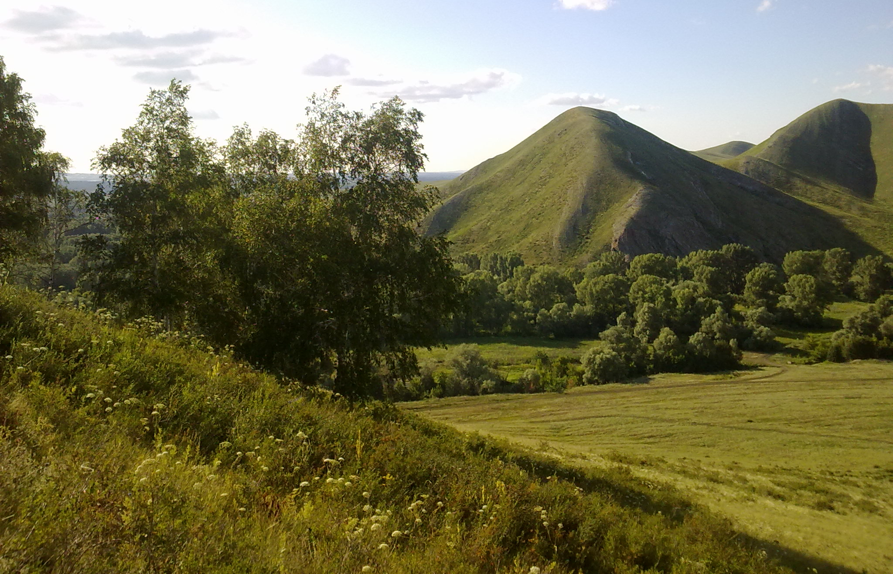
Андреевские шишки

Slide 4
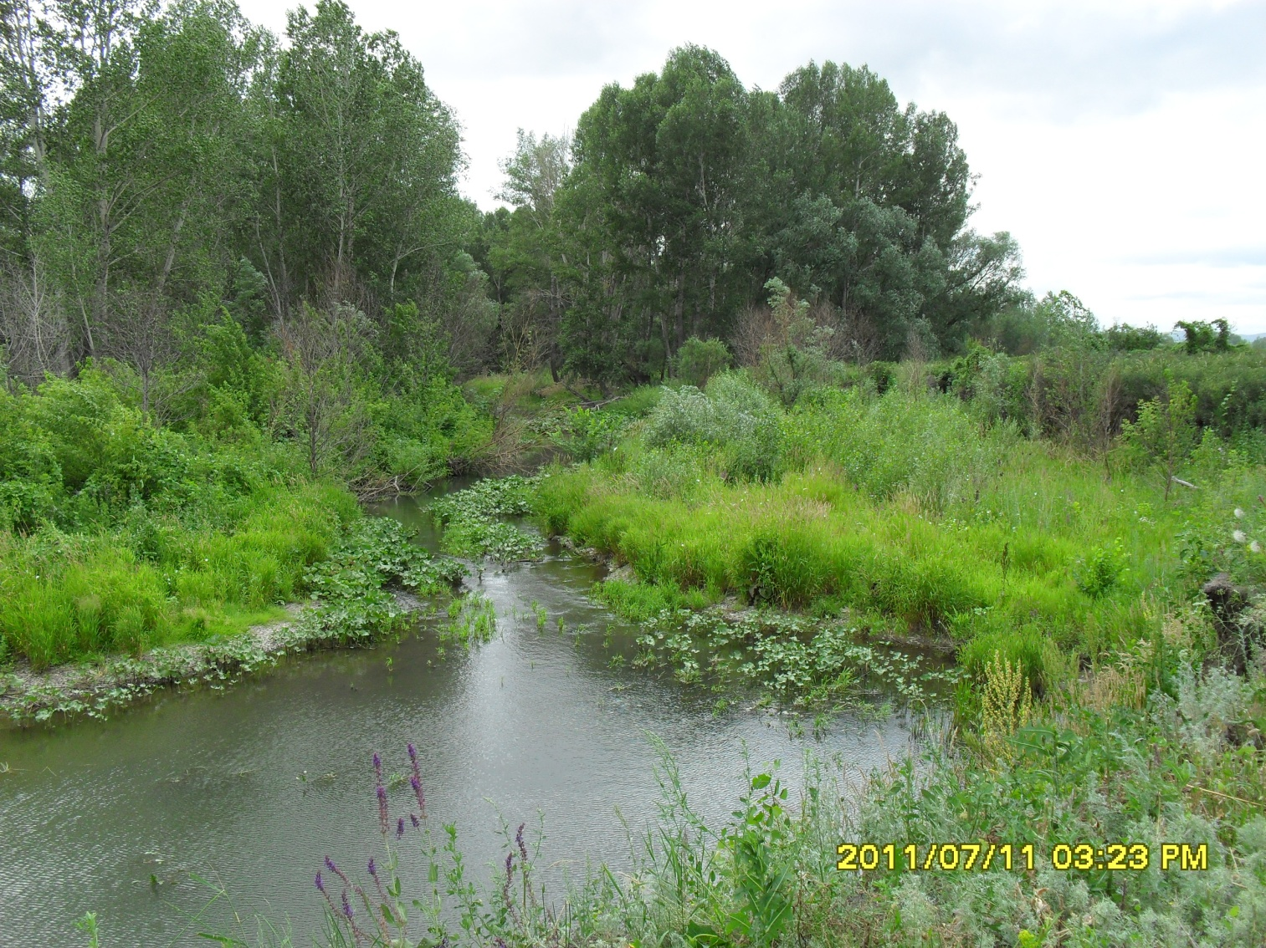
Река Ускалык

Slide 5
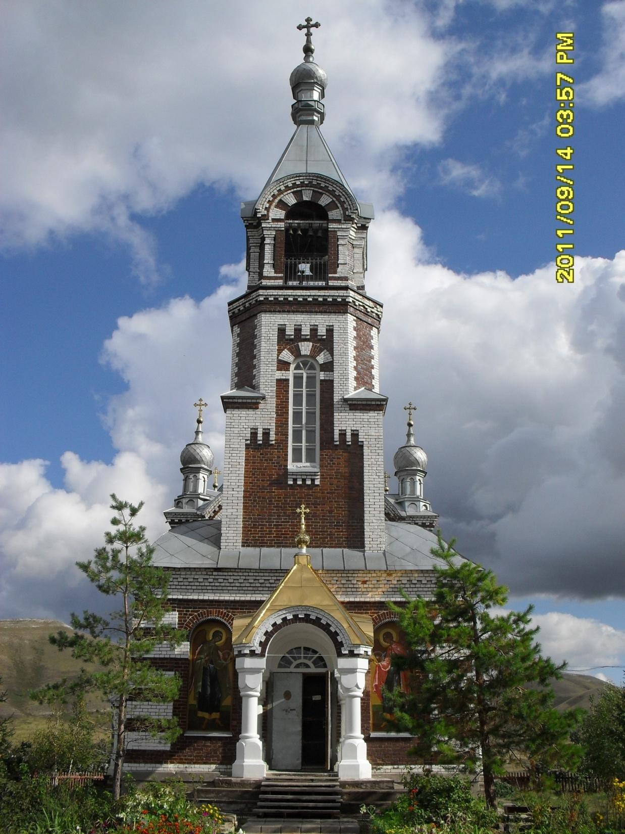
Храм Михаила Архангела

Slide 6
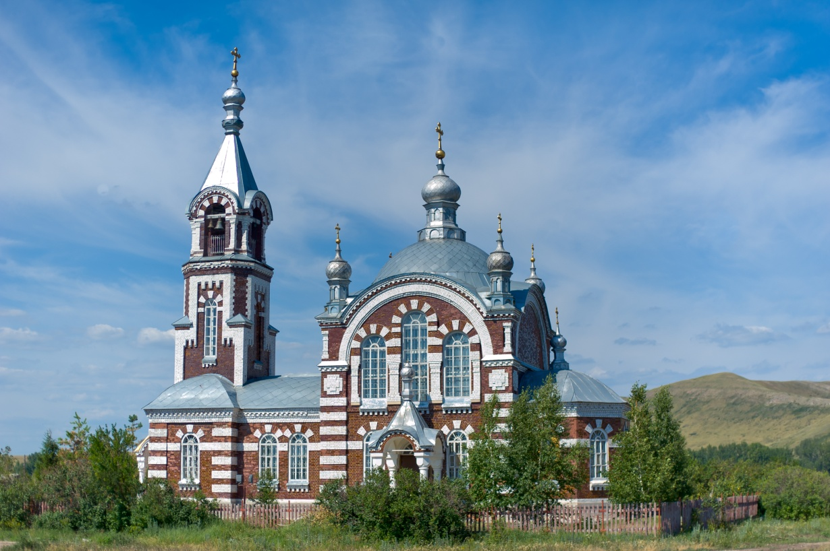

Slide 7
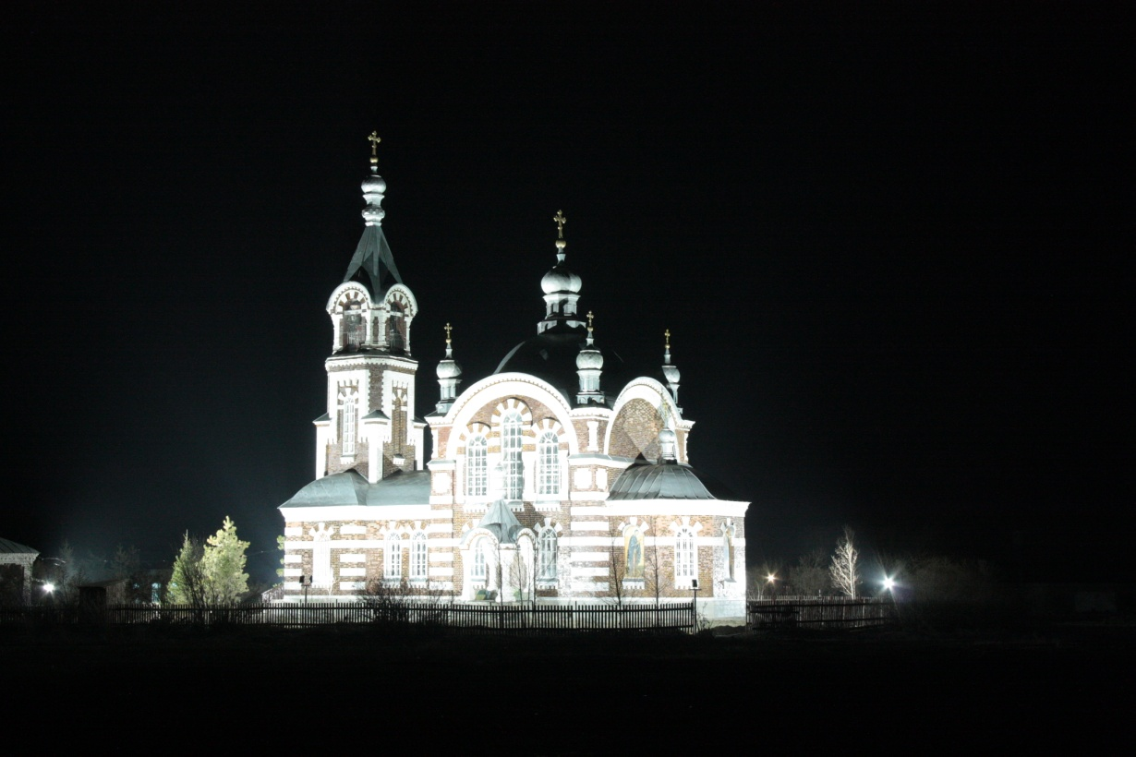

Slide 8
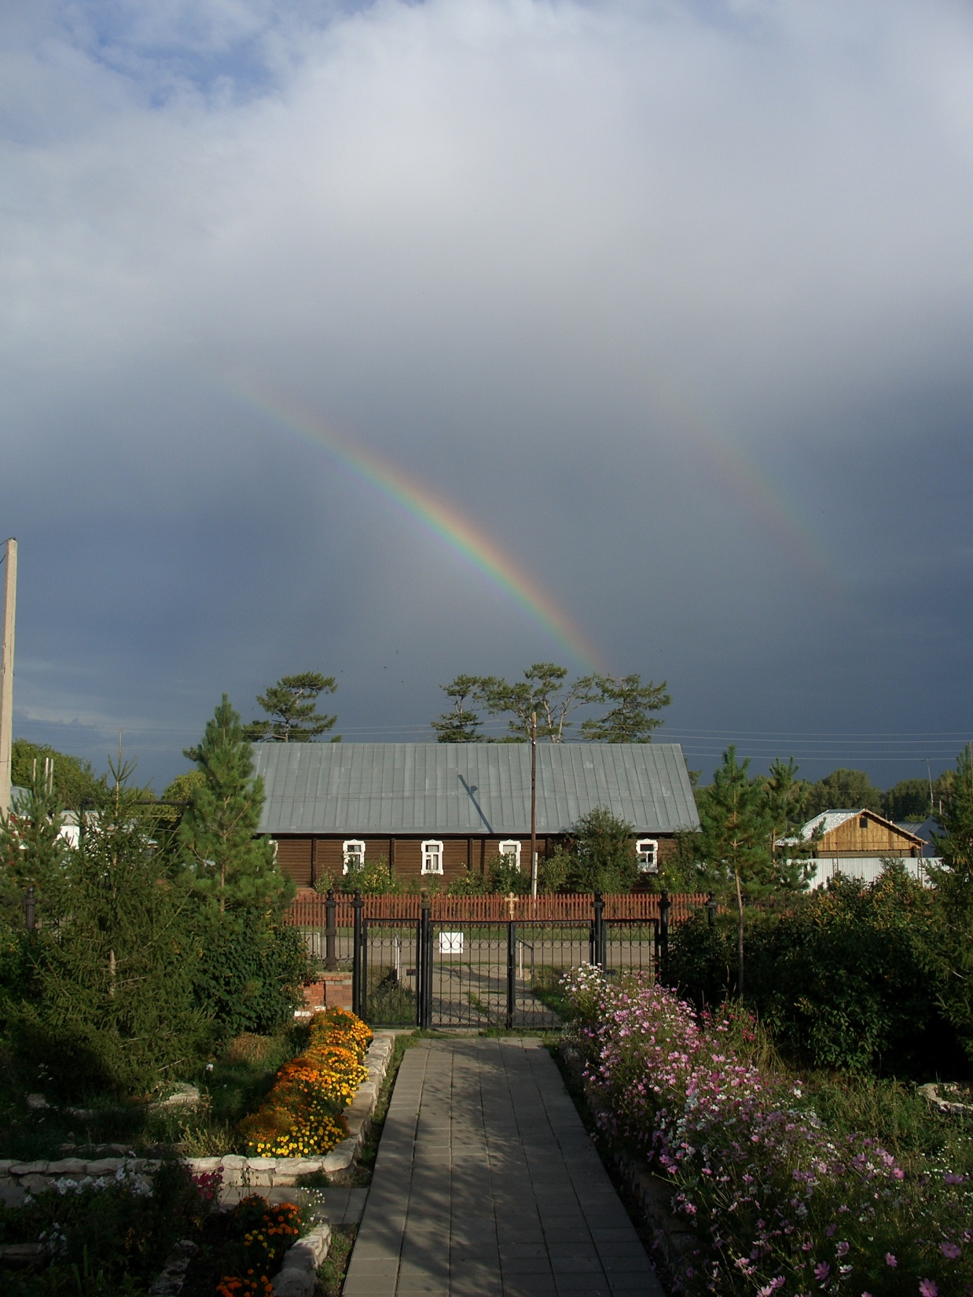
Свято-Андреевскиймужской монастырь

Slide 9
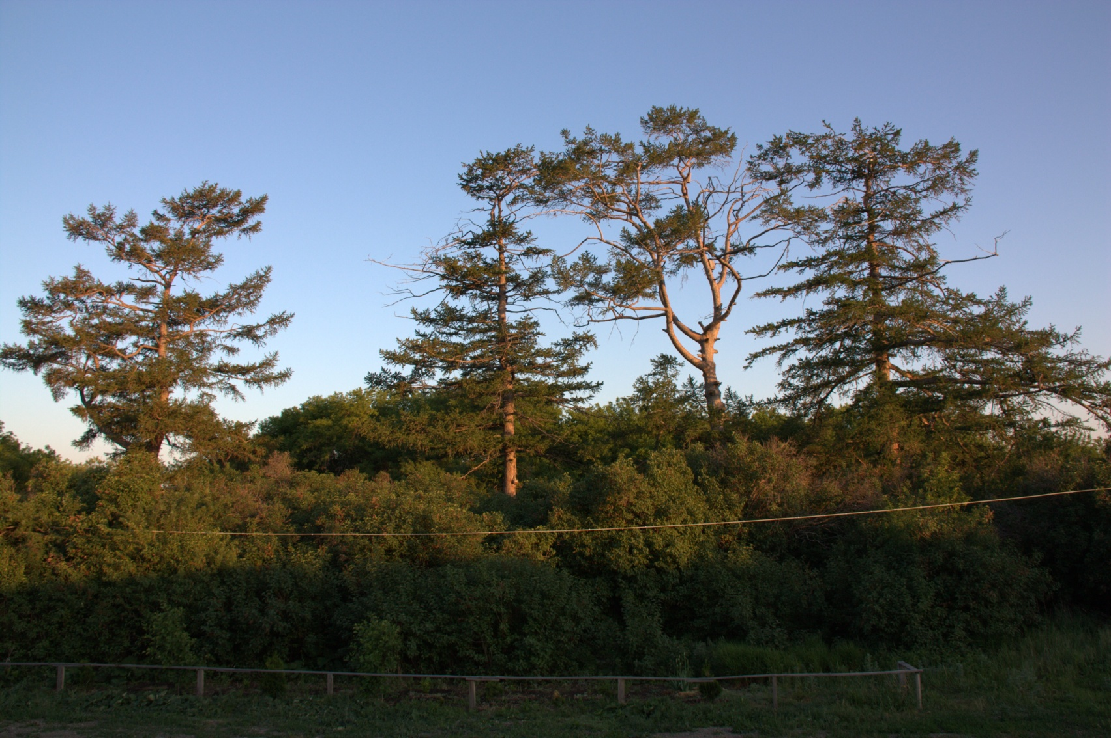
Андреевские лиственницы

Slide 10
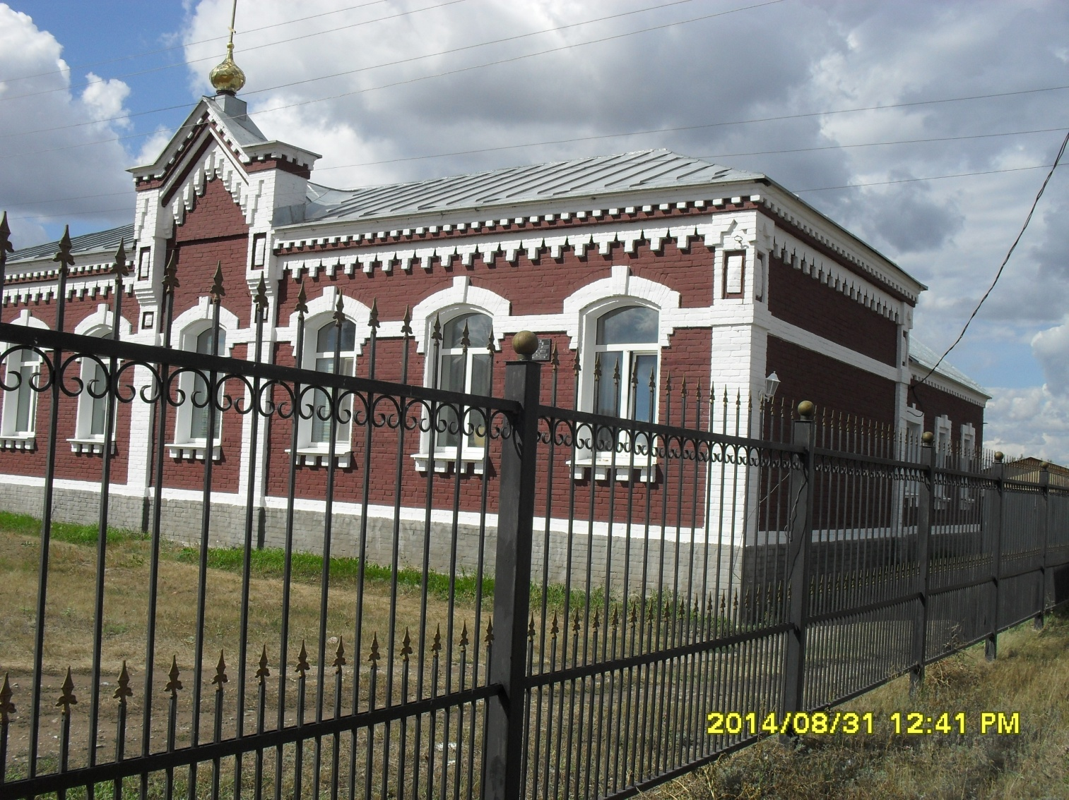
Содержание портфолио

Slide 11
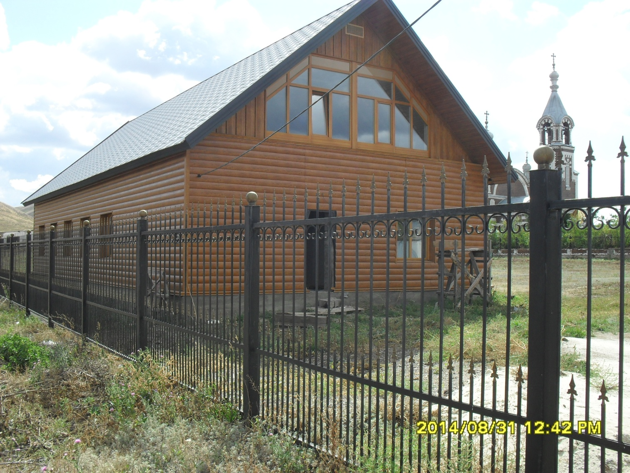

Slide 12
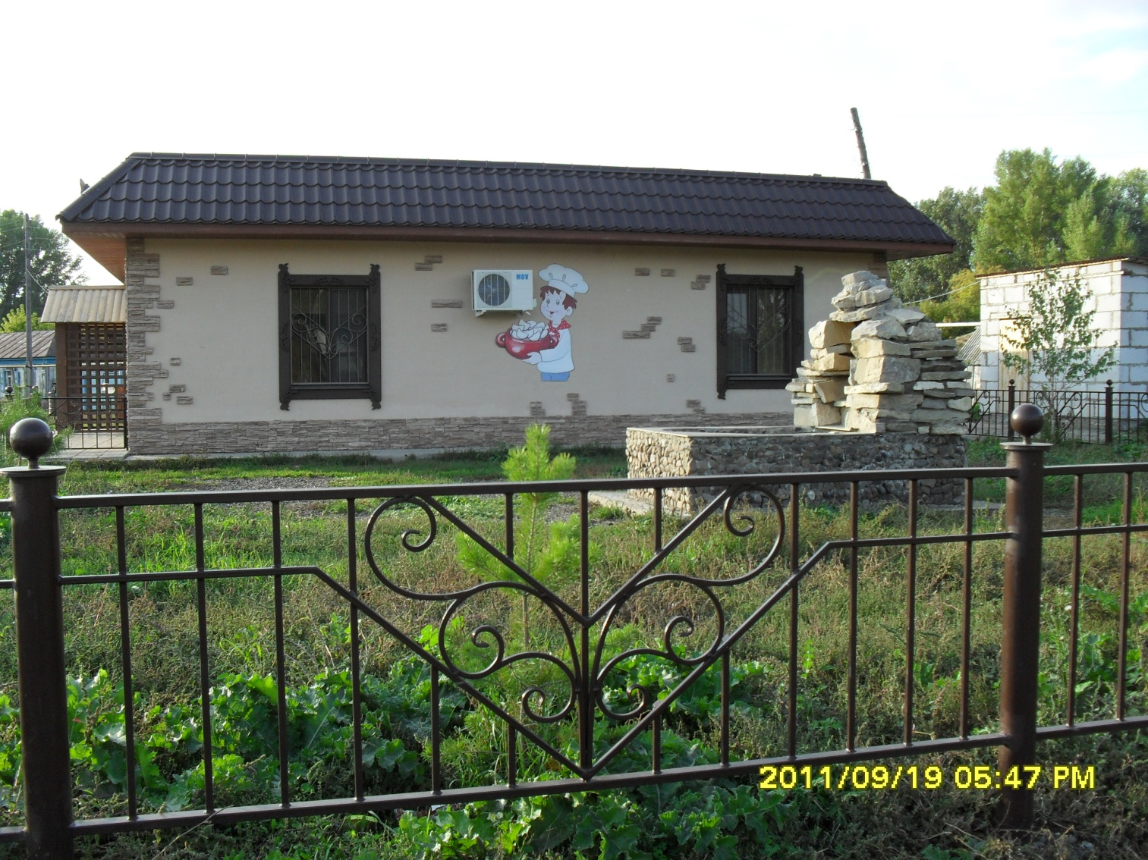

Slide 13
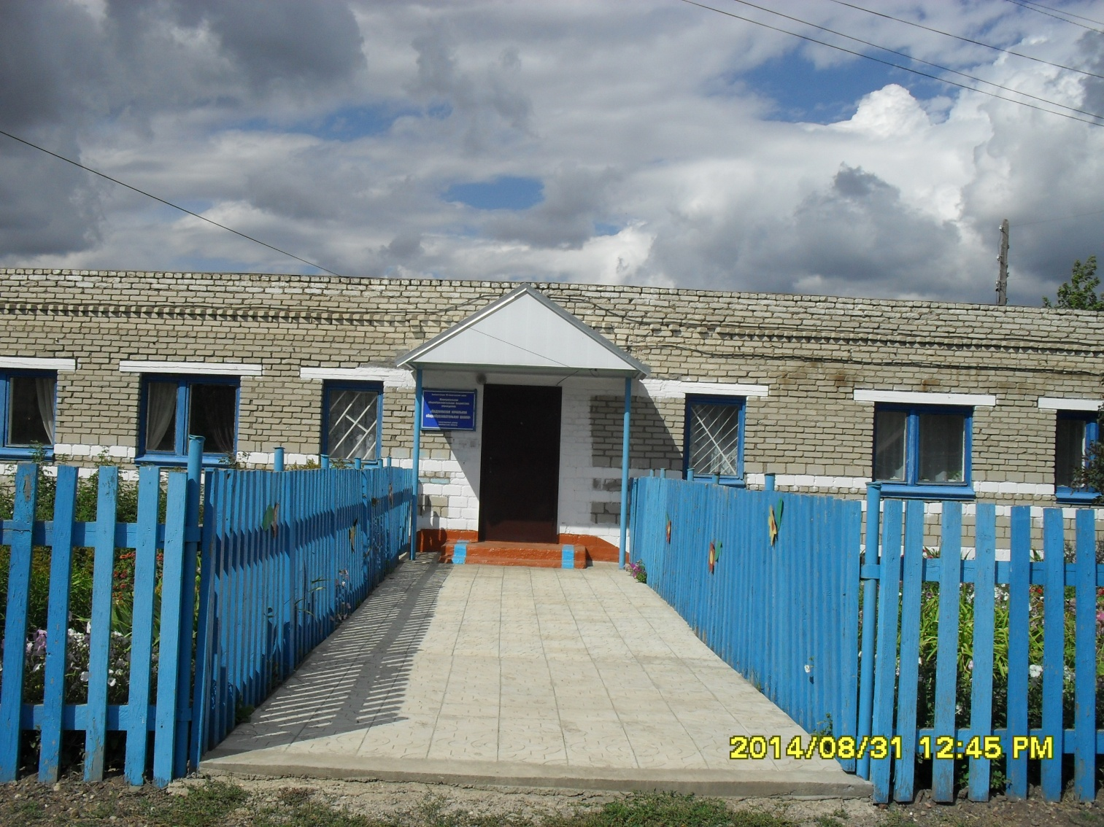

Slide 14
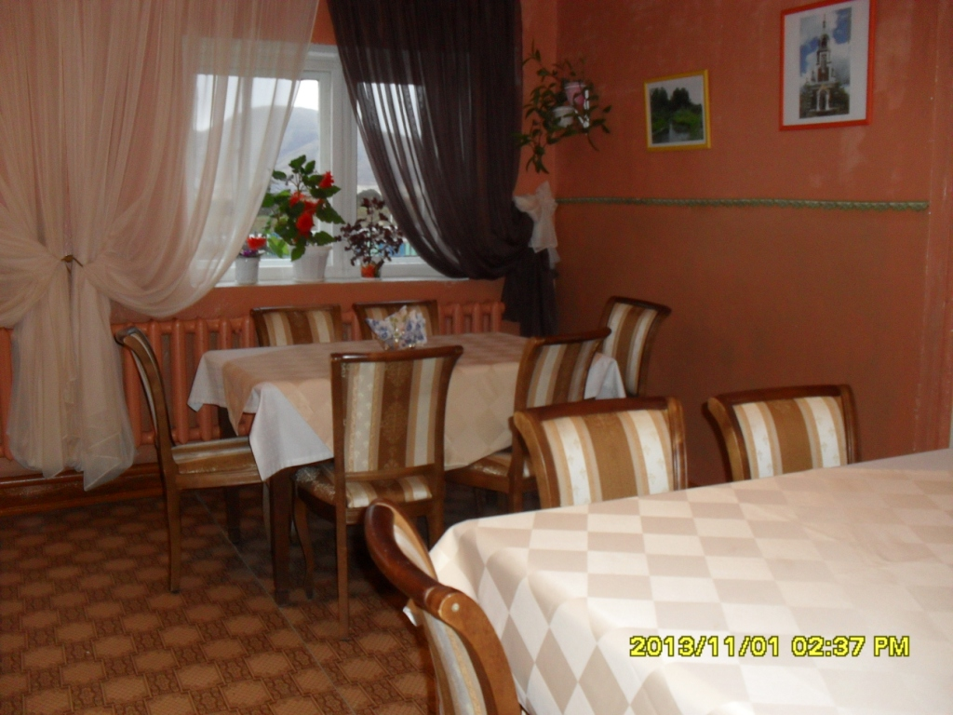

Slide 15
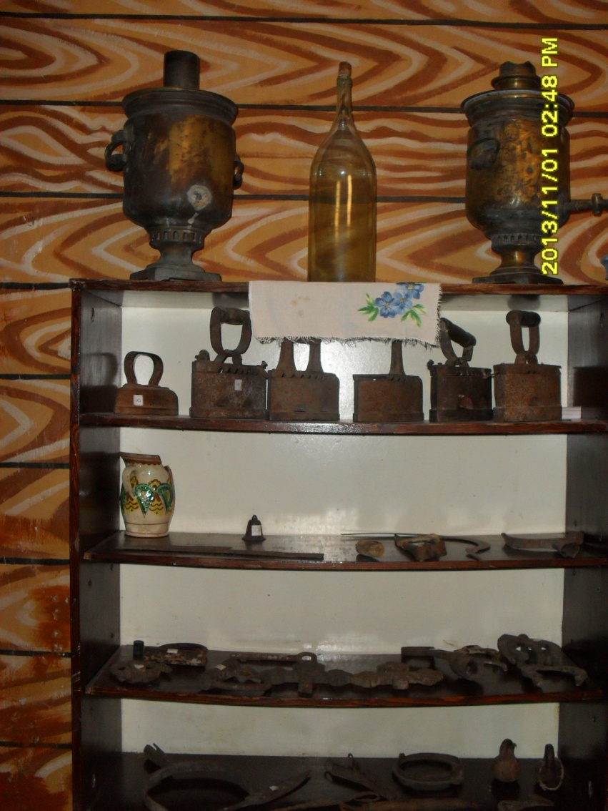

Slide 16
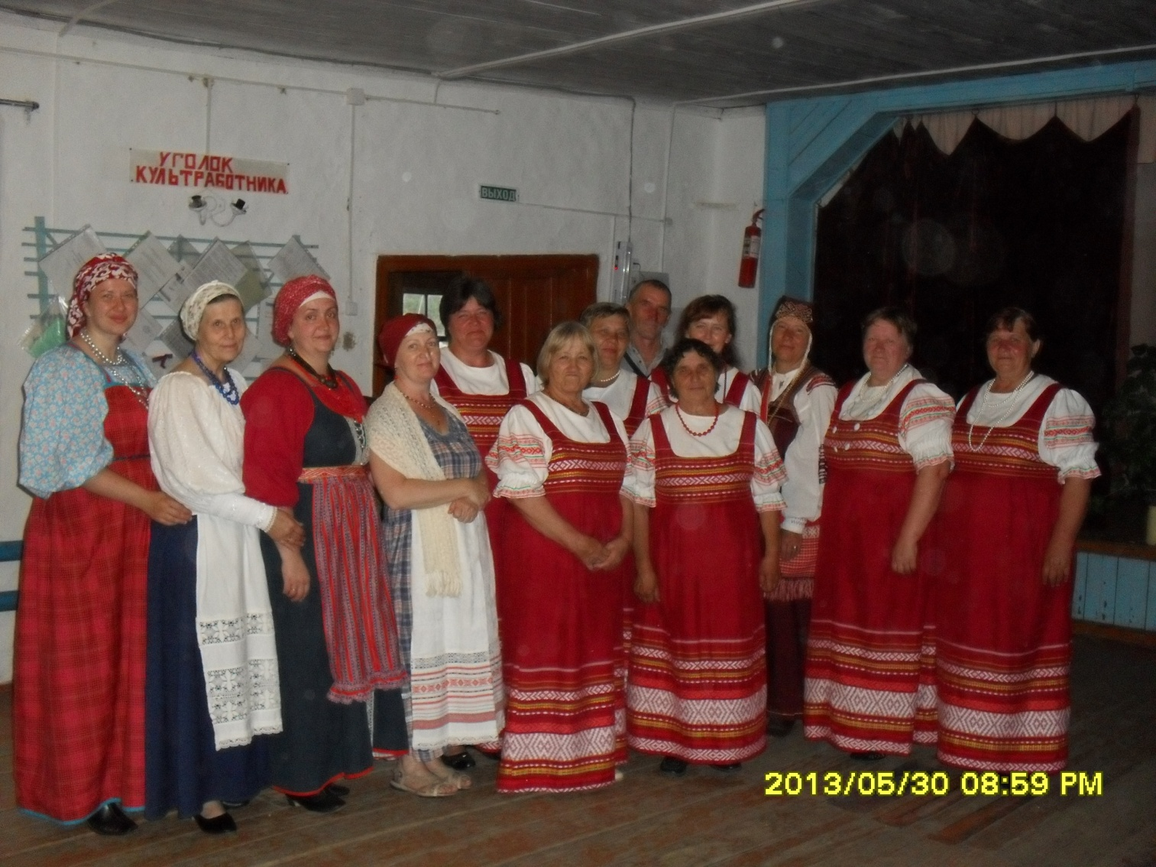

Slide 17
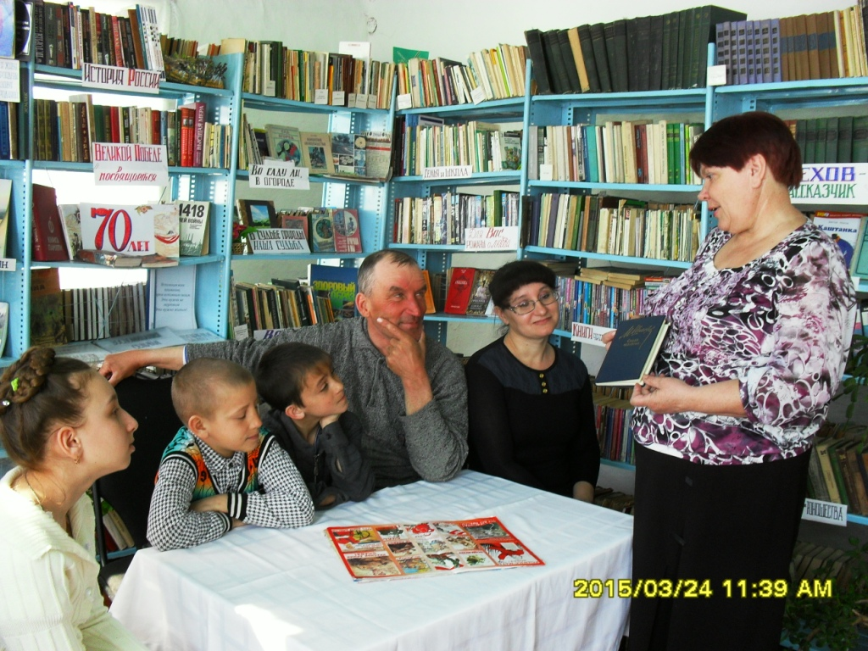

Slide 18
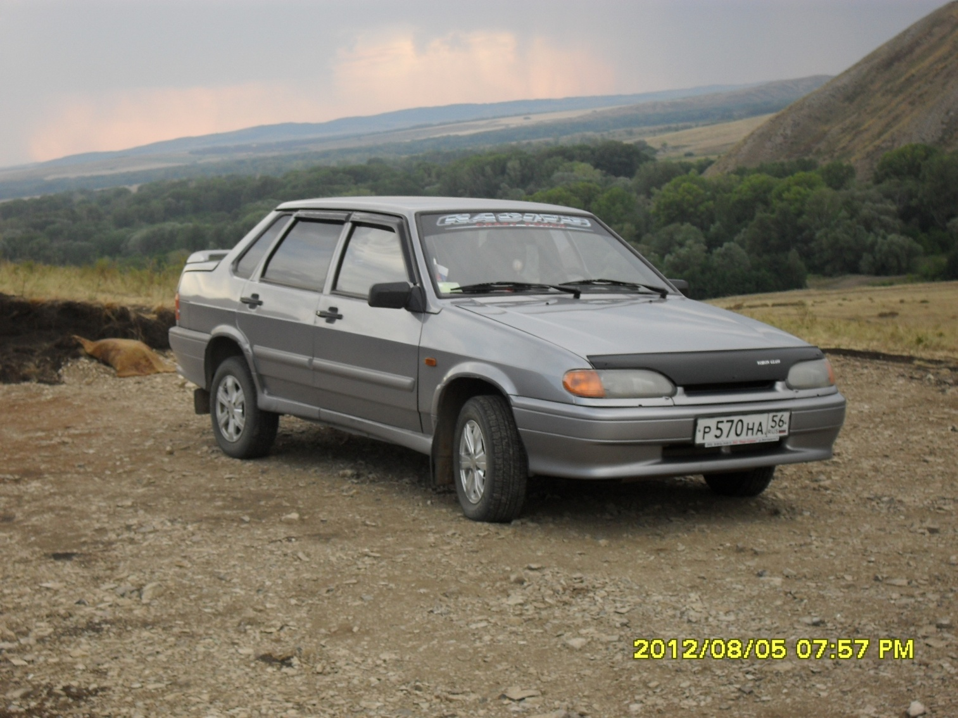

Slide 19
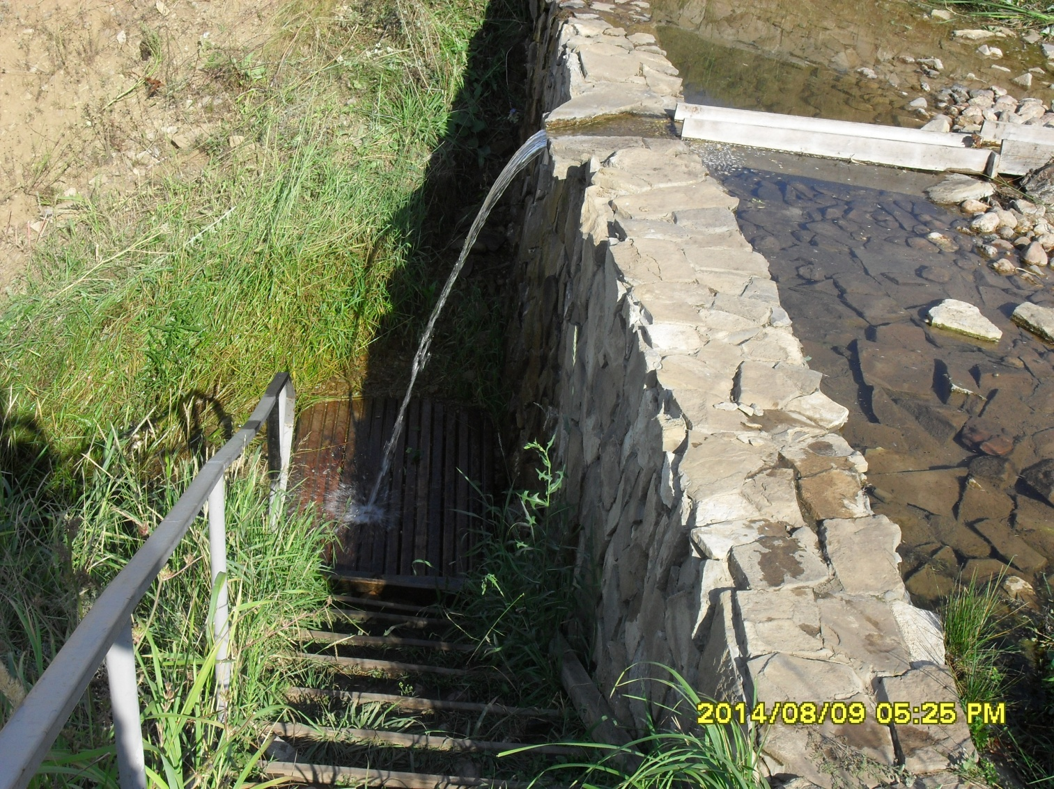
Содержание портфолио

Slide 20
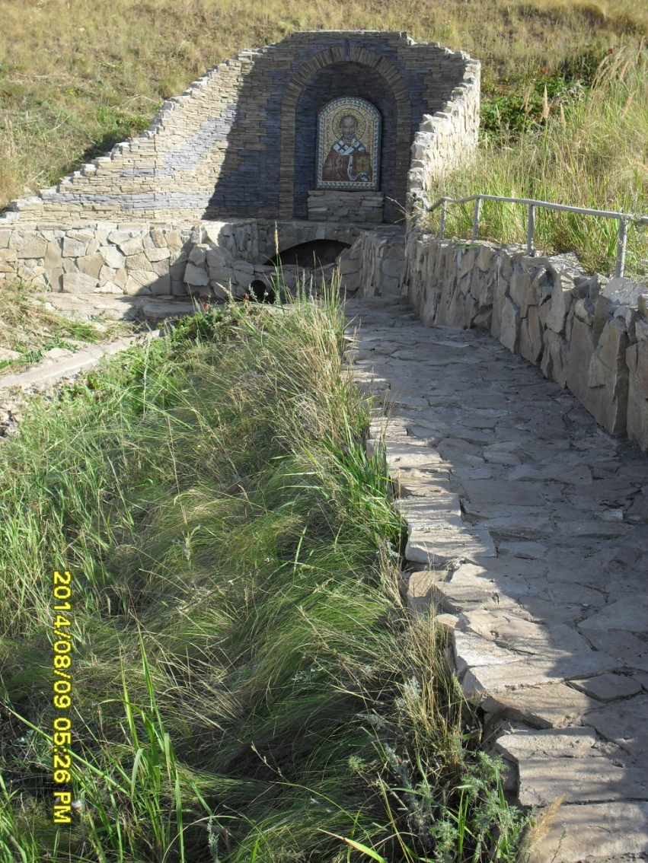

Slide 21
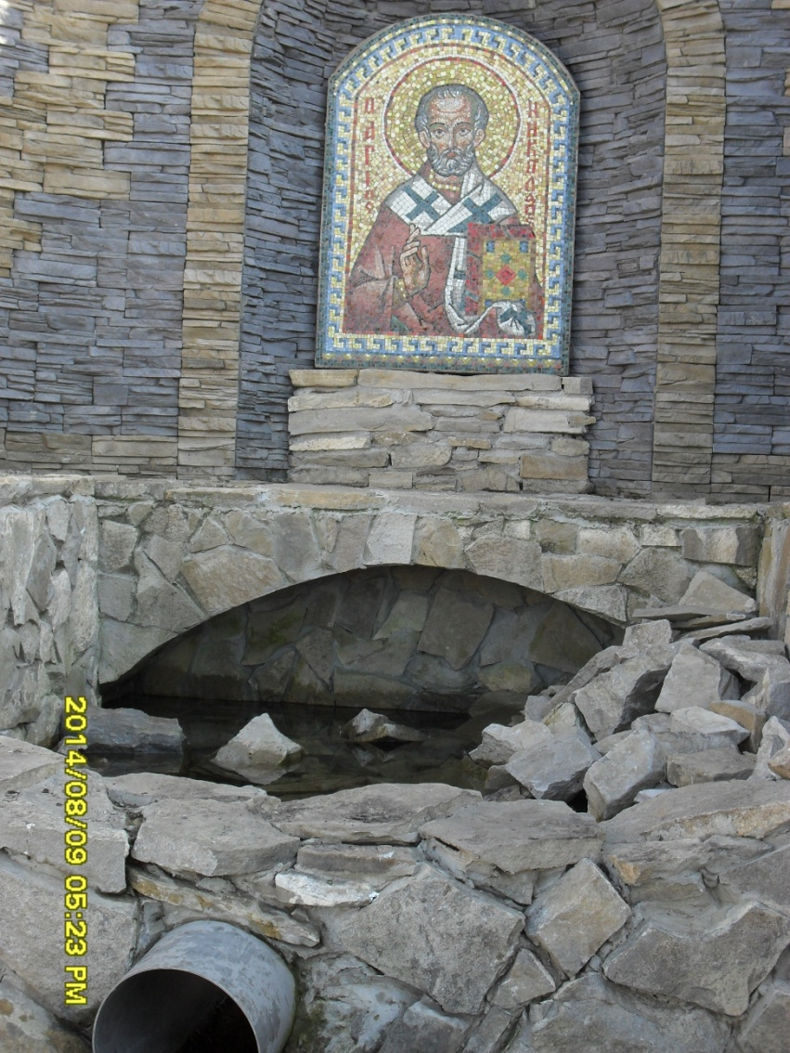

Slide 22
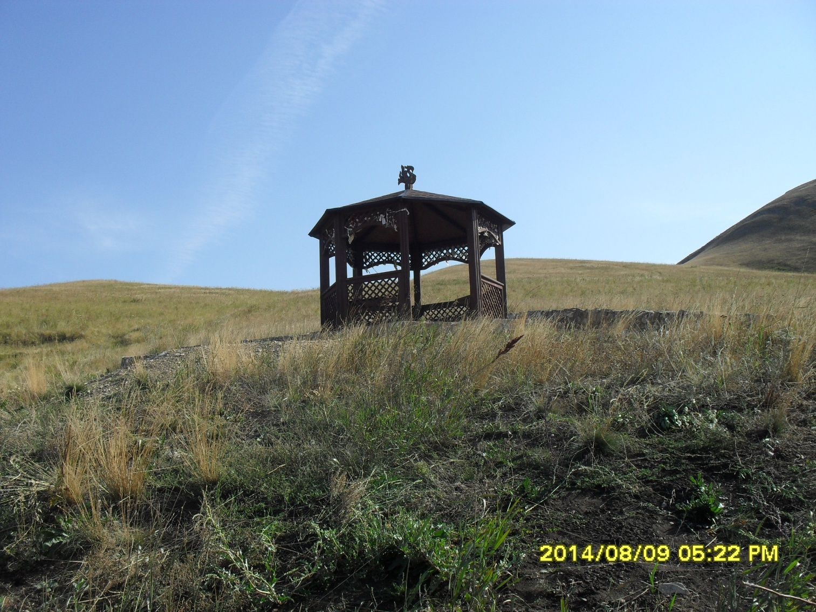

Slide 23
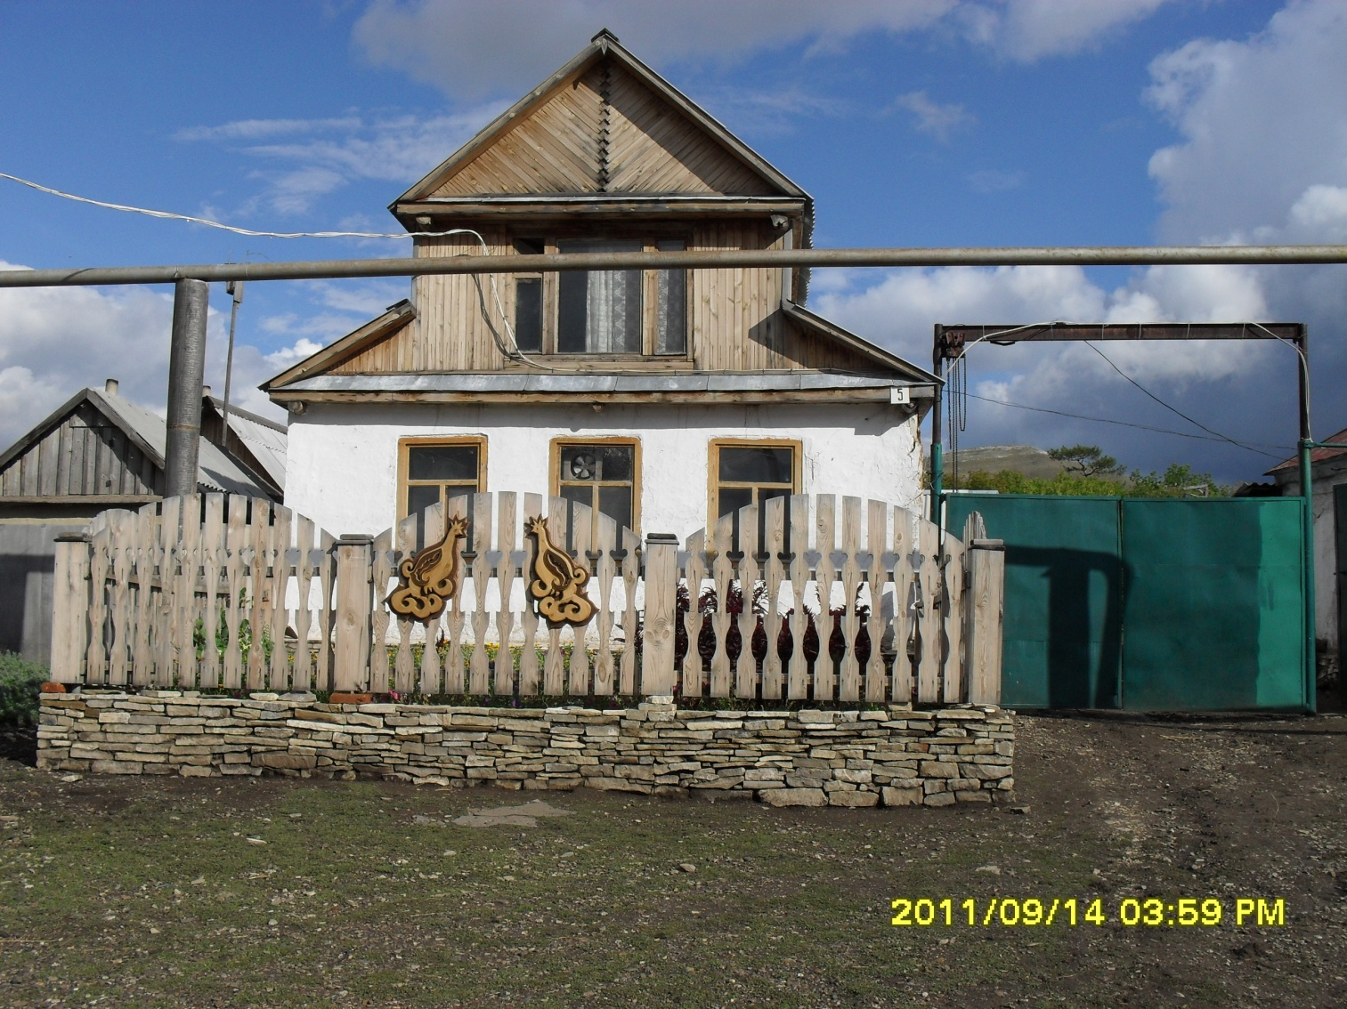

Slide 24
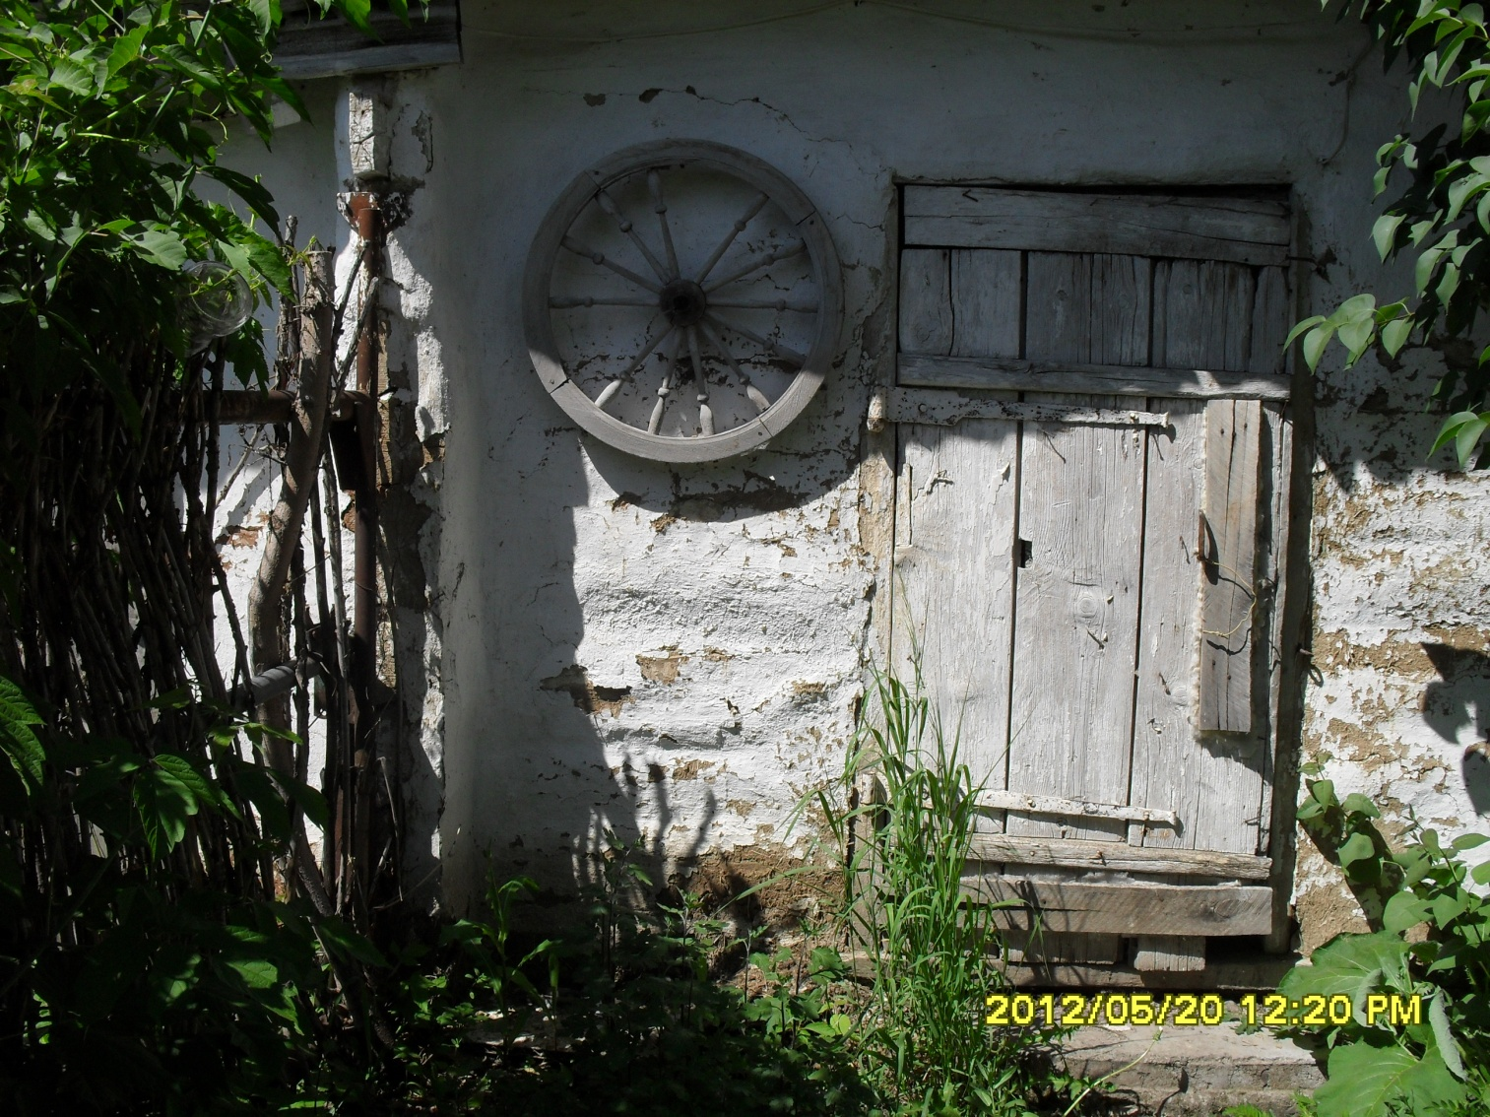

Slide 25
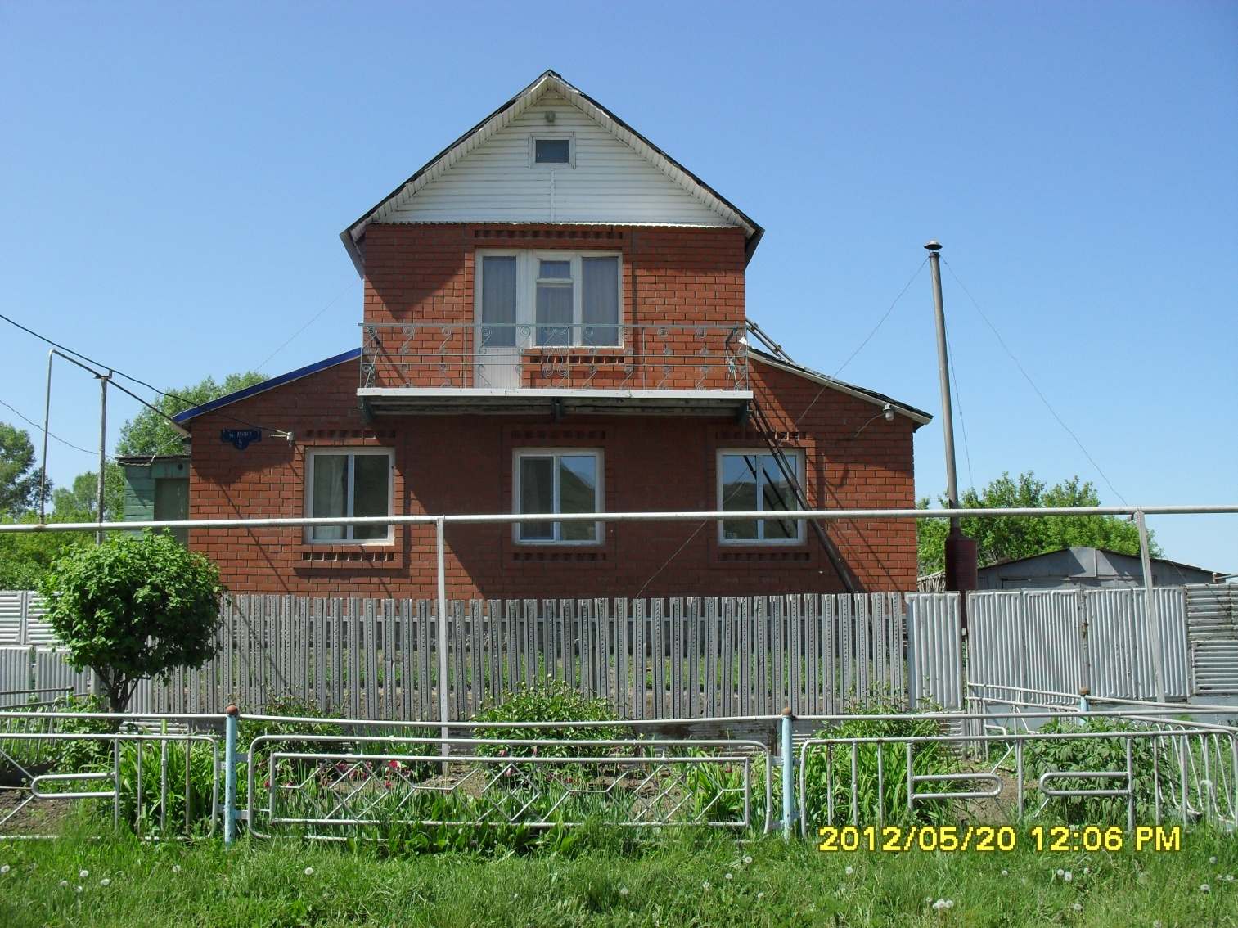

Slide 26
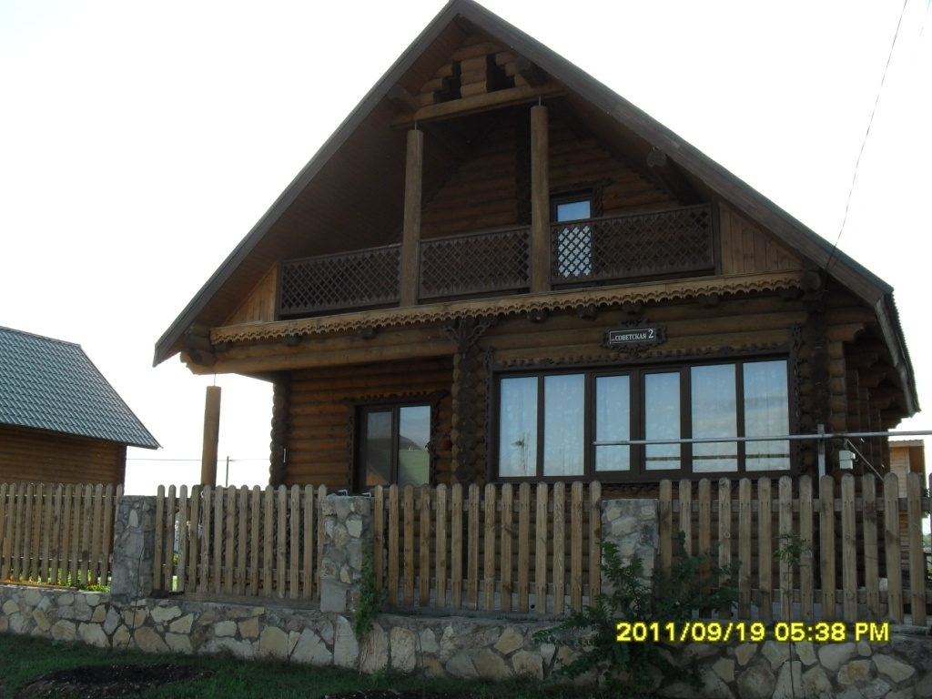

Slide 27
Население
В селе 102 жилых дома
Проживает 182 человека
Дети до 18 лет-25%
Работоспособное население-24%
Пенсионеры-45%
Служители храма-6%

Slide 28
Население

Slide 29
Национальный состав

Slide 30
Социальный паспорт села

Slide 31
Занятость населения

Slide 32
Модель взаимодействия
Администрация сельсовета
организации
староста
население
депутаты

Slide 33
Санитарное состояние села (субботники)
-уборка мусора
- обкос и вырубка сорняка
-уборка кладбища
Работа с неблагополучными семьями, конфликтными соседями, малообеспеченными семьями, пожилыми и одинокими людьми (беседы, убеждения, взаимодействие с социальными службами)
Организационная и информационная помощь жителям
Участие в работе заседания Совета депутатов муниципального образования
Организация и проведение массовых праздничных мероприятий
Безопасность
Экология

Slide 34
Спасибо за внимание!

